Slide 1
Pruebas de Carga y Stress
Aldring Ignacio Bueno López
Maestra: Ericka Jazmín Robles Gómez

Slide 2
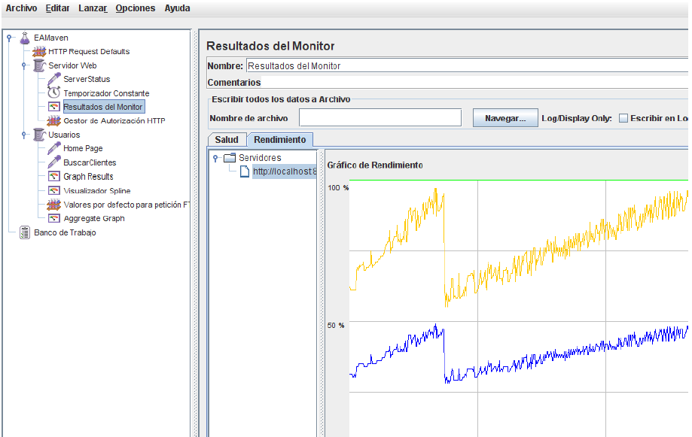
Carga del Servidor

Slide 3
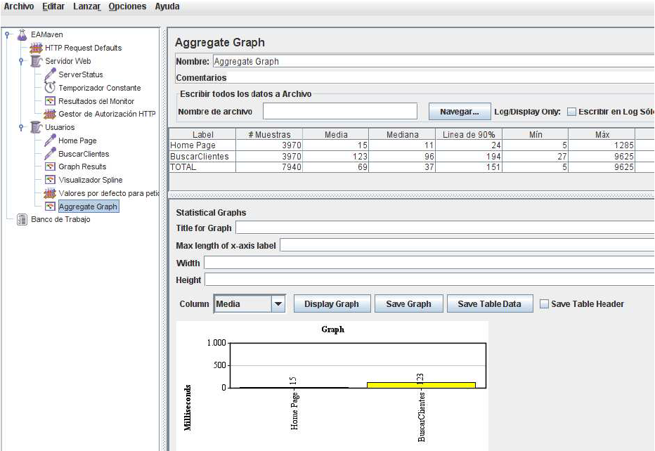
Tiempo de respuesta de los querys y evolución de la dispersión después del arranque

Slide 4
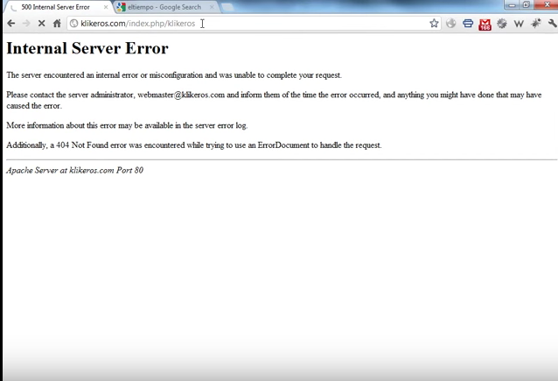
Error

Slide 5
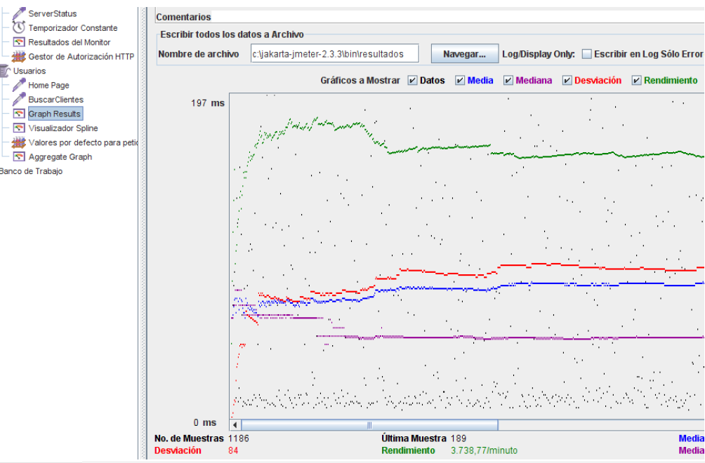

Slide 6
Gracias

